Slide 1
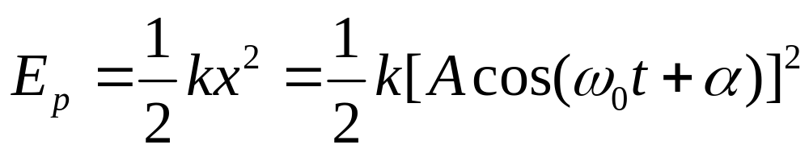
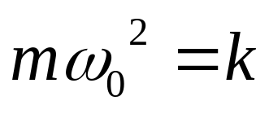
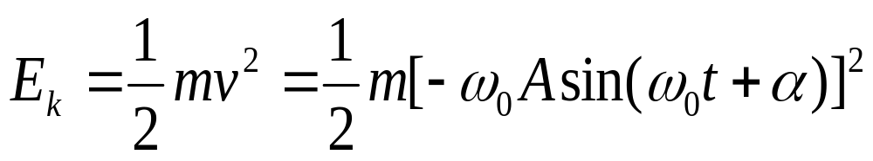
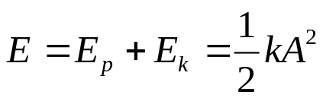
6.谐振动的能量
6.1 谐振动能量表达式
以弹簧振子为例
谐振动总能量与振幅平方成正比
说明:该结论对任一谐振系统均成立
6.2 谐振子能量变化规律及曲线
①变化规律:
系统E_{k}、E_{p}亦随时间作周期性变化,其
频率是系统固有频率2倍,尽管它们之间
相互转化,但任一时刻总能量守恒

Slide 2
②谐振子的动能、势能及总能量变化曲线
E
E_{p}
E_{k}
1
k
A
E
=
2
2
o
t
x,v
x
A
cos
ω₀
=
t
t
o
v=ω₀ A cos(ω₀t+π/2)

Slide 3
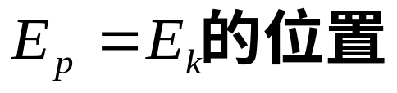
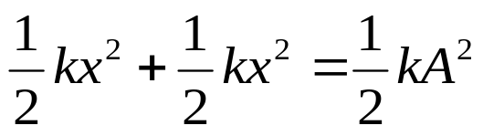
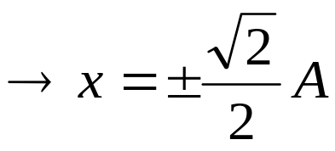
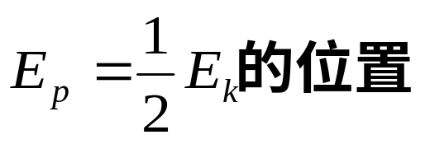
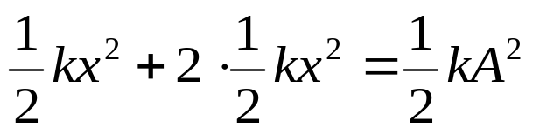
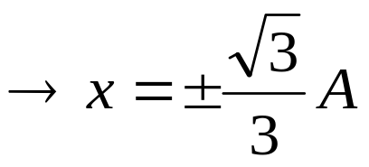
讨论:
问题：竖直的弹簧振子总能量的表达式如何？

Slide 4
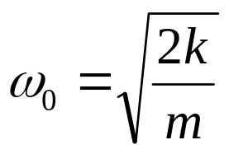
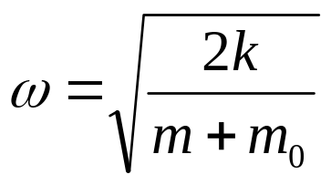
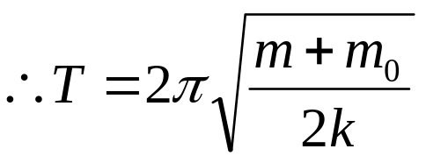
例(p142):两根弹簧(弹性系数均为k,自然长度均为l₀)与物体m连接后作A₀的谐振动.当m运动到两弹簧处于自然长度时,突然速度为0的质点m₀轻粘在m上,求：m₀粘上后振动系统周期和振幅
m₀
解:
两弹簧的等效系数:2k
k
k
m
(请同学们课后自己证明)
v
2l₀
m₀粘上前系统振动的圆频率:
m₀粘上后系统振动的圆频率:

Slide 5
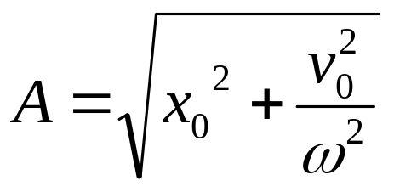
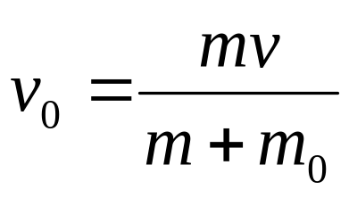
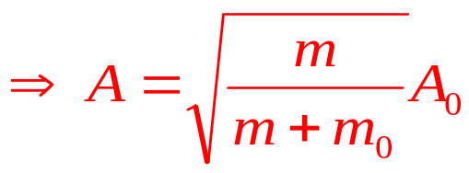
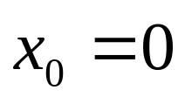
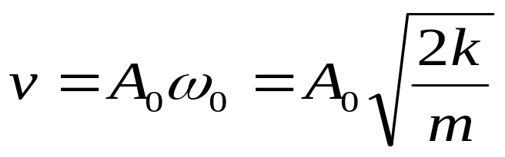

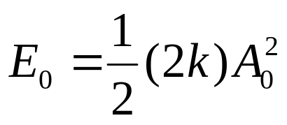
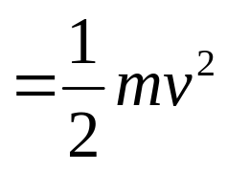
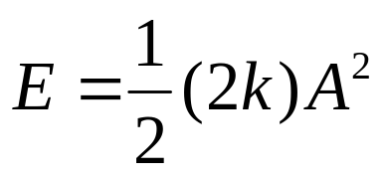
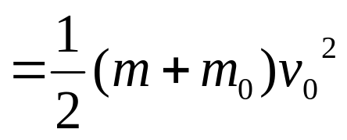
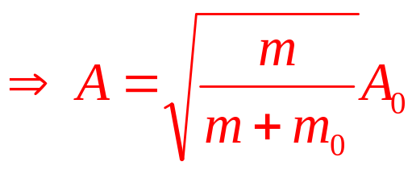
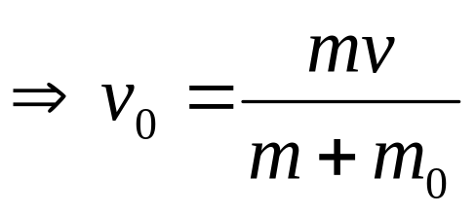
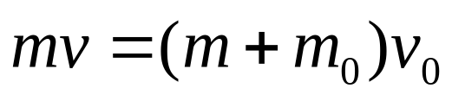
m₀
k
k
m
v
2l₀
m₀
k
k
由谐振能量求A
m
v₀
粘接前
2l₀
粘接后
问题：

Slide 6
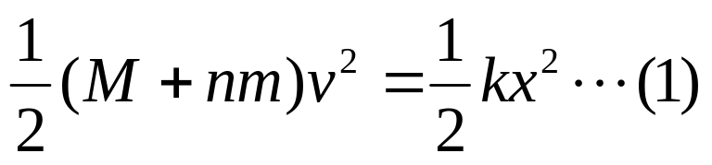
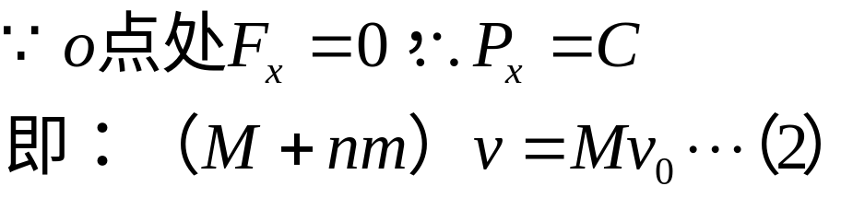
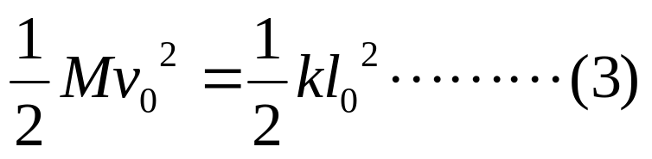
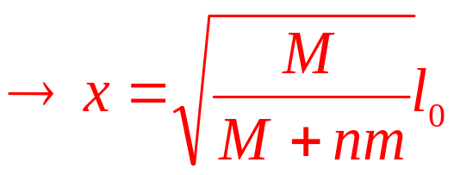
例:如图所示，弹簧的一端固定在墙上，另一端连接一质量为M 的容器，容器可在光滑的水平面上运动，当弹簧未变形时容器位于O处，今使容器自O点左端l₀处由静止开始运动，每经过O点一次时，从上方滴管中滴入一质量为m的油滴。求
(1)滴到容器中n滴以后，容器运动到距O点的最远距离。
(2)第（n+1）滴与n滴的时间间隔。
解（1）
·
m
M
O
l₀
x
由（1）（2）（3）

Slide 7
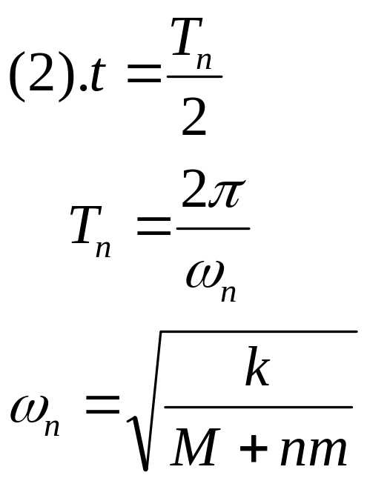
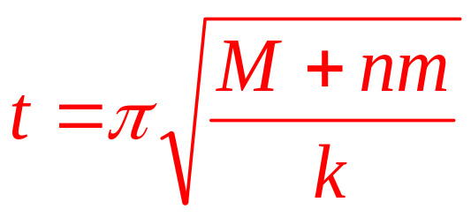
m
·
M
O
l₀
x

Slide 8
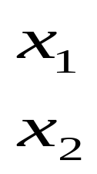
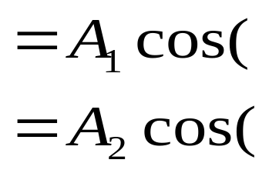
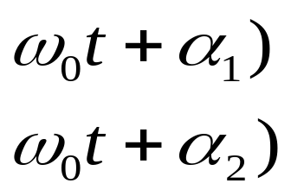
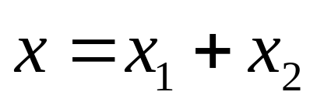
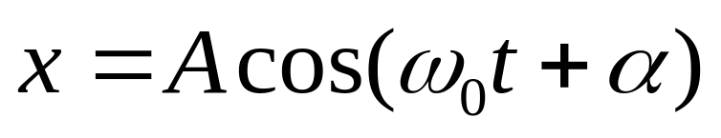


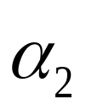




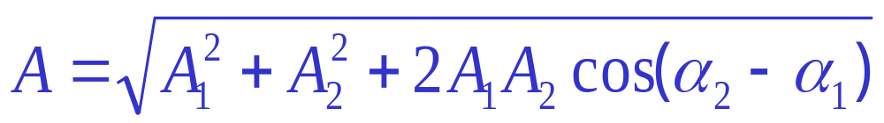
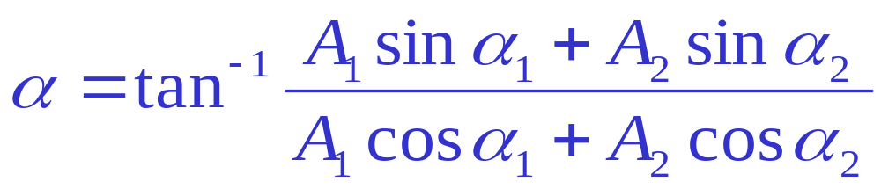
4.2 谐振动的合成
1. 同方向同频率的谐振动的合成
（双光束干涉的理论基础）
线性叠加
A
A
₂
结果：仍是谐振动
振动频率仍是ω₀
A
0
₁
x
x
合振动的振幅为：
合振动的初相为：

Slide 9
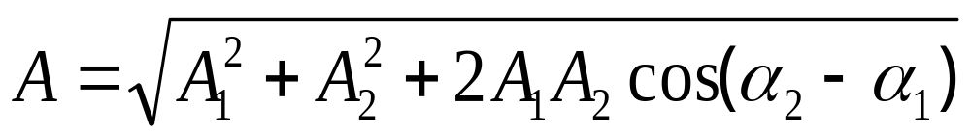
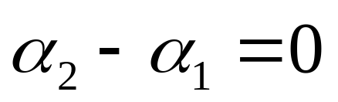
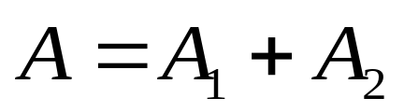
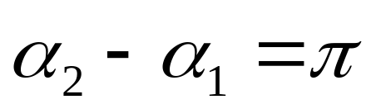
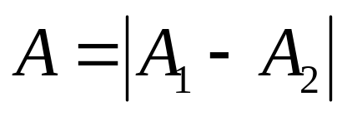
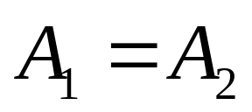
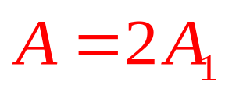
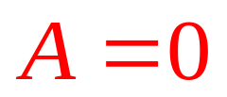
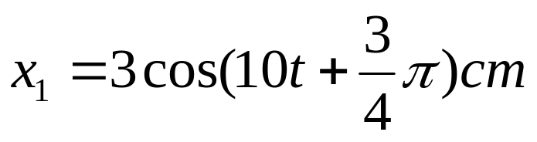
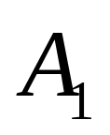
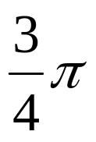





合振动的振幅为：
特殊结果：
若
同相 合振动加强
若
反相 合振动减弱
若
两振动同相
两振动反相
可能的最强振动
“振动加振动”不振动
问题讨论:
合振动方程:

Slide 10








2. 同方向不同频率的谐振动的合成
2.1 分振动
2.2 合振动
合振动不是谐振动
当 时
其中
随 t 缓变
随 t 快变
合振动可看作振幅缓变的谐振动

Slide 11


拍频 ：单位时间内合振动加强或减弱的次数
拍 ：合振动周期性的强弱变化
测未知频率的一种方法

Slide 12







3.垂直方向同频率谐振动的合成
3.1 分振动
3.2 合运动
(1) 合运动一般是在 2A₁ ( x向 )、2A₂ ( y向 ) 范围内的一个椭圆
椭圆的性质 (方位、长短轴、左右旋 ) 在 A_{1 、}A₂确定之后,
主要决定于

Slide 13

4.垂直方向不同频率谐振动的合成
两振动的频率成整数比
轨迹称为李萨如图形
用李萨如图形在无线电技术中可以测量频率：
怎样测量？
y
ω_{x} : ω_{y}
2 : 1
0
x
3 : 1

Slide 14





例:两谐振曲线如图示,它们是同频率谐动，
求：它们合振动方程
x(cm)
x₁
x₂
5
t (s)
•
O
0.05
0.1
-5
•
解:
由谐振曲线图:
A=5cm, T=0.1s
旋转矢量法：

Slide 15












4.3 阻尼振动
阻力与速度大小成正比，与其方向相反。
令：
欠阻尼

Slide 16




过阻尼
临界阻尼

Slide 17







4.4 受迫振动 共振
1.谐振子的受迫振动
设强迫力:
阻力：

Slide 18



稳态解：
稳态时的振幅为：

Slide 19



2.共振
振幅对频率的极值:
共振的圆频率。
振幅有极大值：
共振的振幅。

Slide 20

小号发出的声波足以使酒杯破碎

Slide 21


1940年华盛顿的塔科曼
大桥在大风中产生振动
随后在大风中因产生共振而断塌
我国四川綦江彩虹桥的断裂：
质量太差，
武警跑步（引起共振）

Slide 22

















小 结
力学方程:
动力学方程:
运动学方程:
振动方程、振动表达式
由系统本身的性质决定
由初始条件决定
旋转矢量法：

Slide 23








谐振动的能量
题型：
已知力学体系
证明是谐振动
已知谐振动、初始条件
或 x~t 图
求振动表达式
谐振动的合成
线性叠加

